Slide 1
Ваша жизнь скучна? Надоело играть в undertale? ГТА уже не «тянет»?
Нам есть, что вам предложить!

Slide 2
Команда «Dryndex представляет:»
Игра «Мастер турелей»

Slide 3
«Мастер турелей» – это:
1. Крутой геймплей.
2. Умопомрачительная графика.
3. Интересные стратегии.
4. Надежный букмекер.

Slide 4
Идея
Игроку даётся возможность защитить базу от полчища злобных круто прорисованных врагов с помощью сногсшибательных отрисованных отнюдь не хуже, чем враги, мощнейших башен с бомбическими пушками – турелей.
Управление в игре под силу в освоении даже трёхлетнему ребёнку, а пожилые геймеры могут даже не заморачиваться. Просто зажимайте кнопку мыши на всём, что движется, и победа у вас в кармане.
Игра нацелена на сбрасывание стресса офисного планктона в скучные рабочие дни.

Slide 5
Интерфейс
Реализован в модуле Interface.
Четыре основных класса: Title, AreaRect, Button, TextField.
Семь основных сцен: start_window, menu_window, levels_window, titres_window, records_window, learn_window, game_process_window.
Две дополнительные сцены: pause_modal, end_modal.
Инициализатор сцен: scene_init.

Slide 6
Логика
Сам игровой процесс держится на трёх игровых
контроллеров: GameController - самый главный объект, TurretGenerator – управление турелями и EnemyGenerator - управление врагами. Самые многочисленные по экземплярам классы - Shell - снаряд, Enemy - враг и Turret - турель. Сохранения и прогресс игры реализованы
при помощи json.

Slide 7

Озвучка
Реализована open-source озвучка с помощью Pygame.mixer.

Slide 8
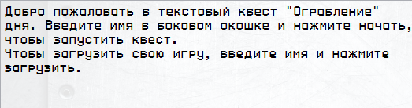
Шрифт
Использовался шрифт собственного производства, уникальный и неповторимый – PSG Font. (Ссылочки в описании).

Slide 9


Текстуры
Использовались лишь самые лучшие решения квалифицированного дизайнера пиксельной графики.

Slide 10
Сохранение данных
Данные пользователей прохождения квеста сохраняются в users.json, данные о турелях – в levels.json, а данные сцен – в txt файлах.

Slide 11
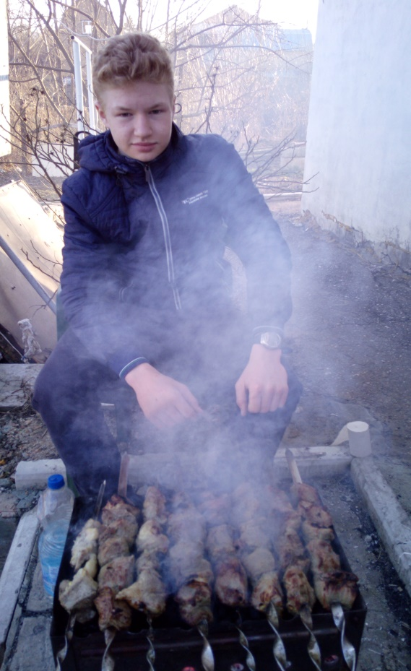

Кто же всё это сделал?
Человек видящий любую окружающую обстановку в формате html с таблицами стилей css. Главное лицо журнала «Их разыскивает Весёловка»
Алексей Медведев
Держатель недопиленных языков программирования и человек, терроризирующий Google Play своими проектами.
Павел Соломатин

